Slide 1
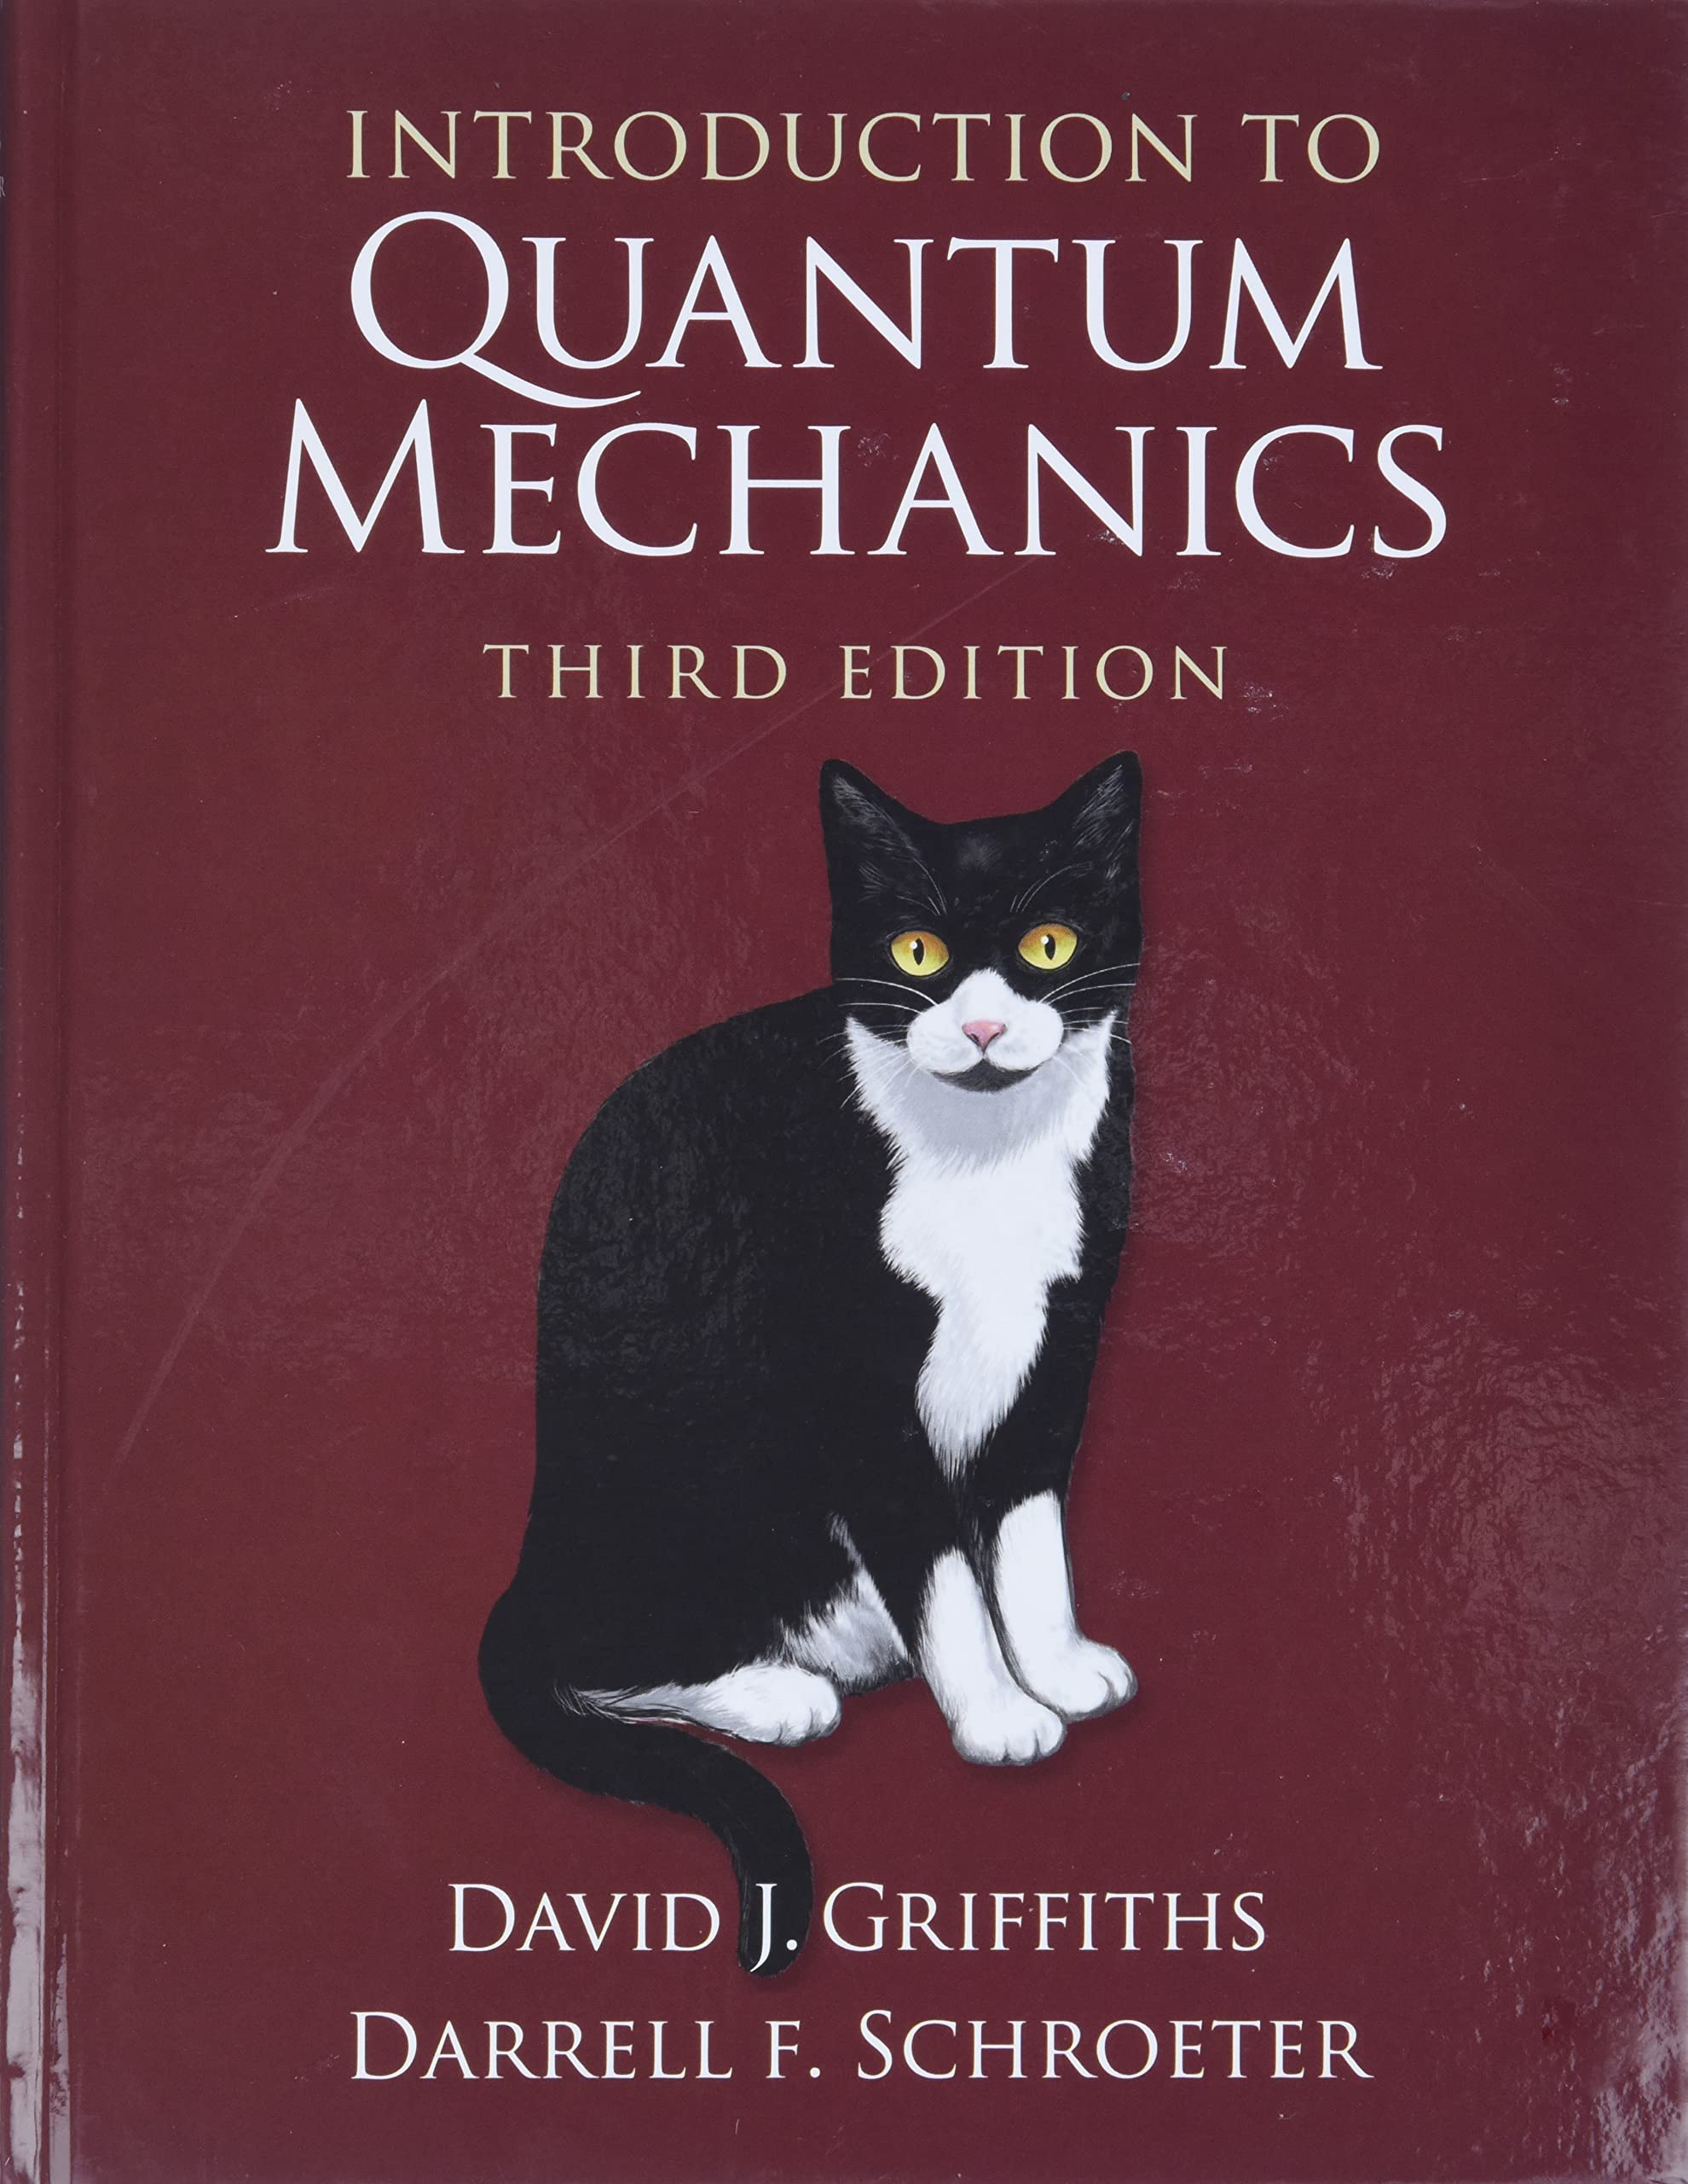

Slide 2
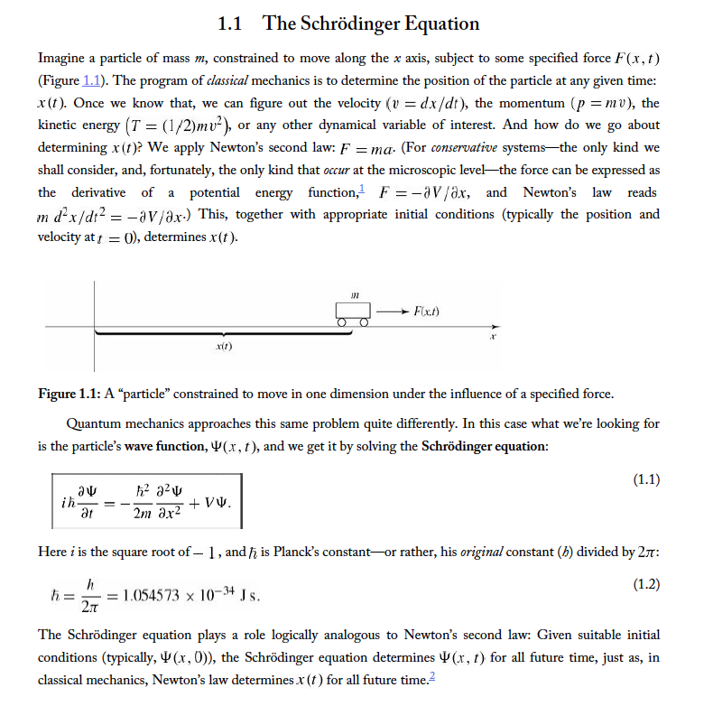
這是古典牛頓力學Newtonian Mechanics的基本思考方式！
量子力學Quantum Mechanics的基本思考方式！

Slide 3
It is the wavefunction 波函數 we use to describe electron.

Slide 4
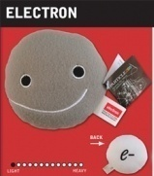
電子的真面目
波的強度等於若觀察時在該處發現此粒子的機率！
未觀察時，狀態的變化以波方程式來計算。
觀察時電荷及位置總是顆粒狀
由波函數來描述的粒子
Particles described by wavefunctions
（而不是位置函數）
讓我們從一維的電子波開始研究！

Slide 5
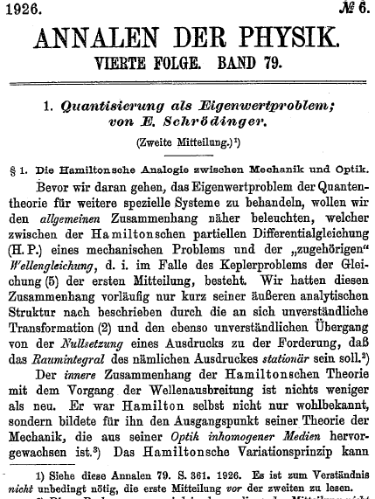
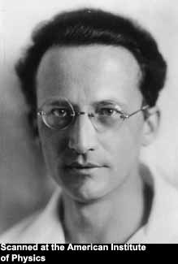
A total of five papers in 1926
無法如其他的波方程式由介質的性質推導！
根據少數的線索，猜出物質波的波動方程式。

Slide 6
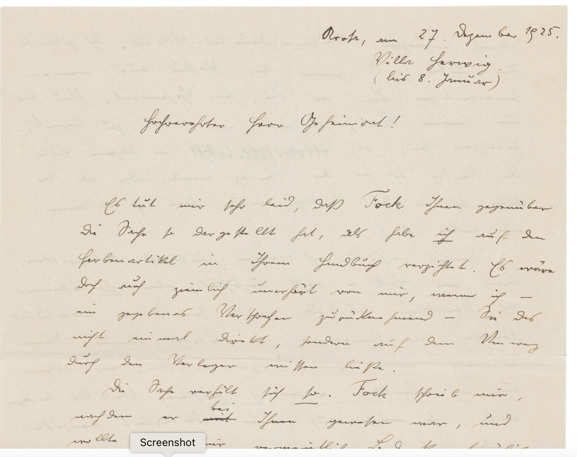
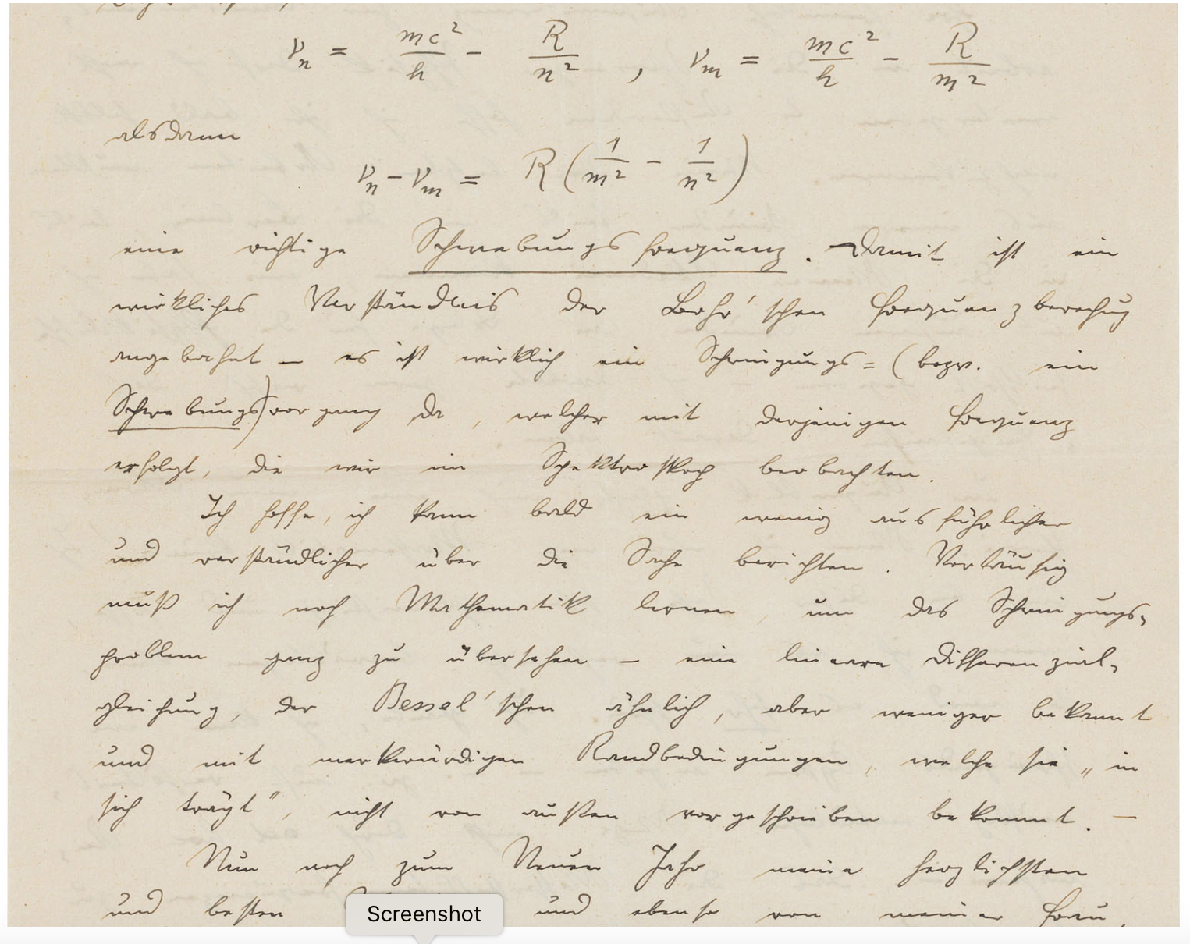

Slide 8
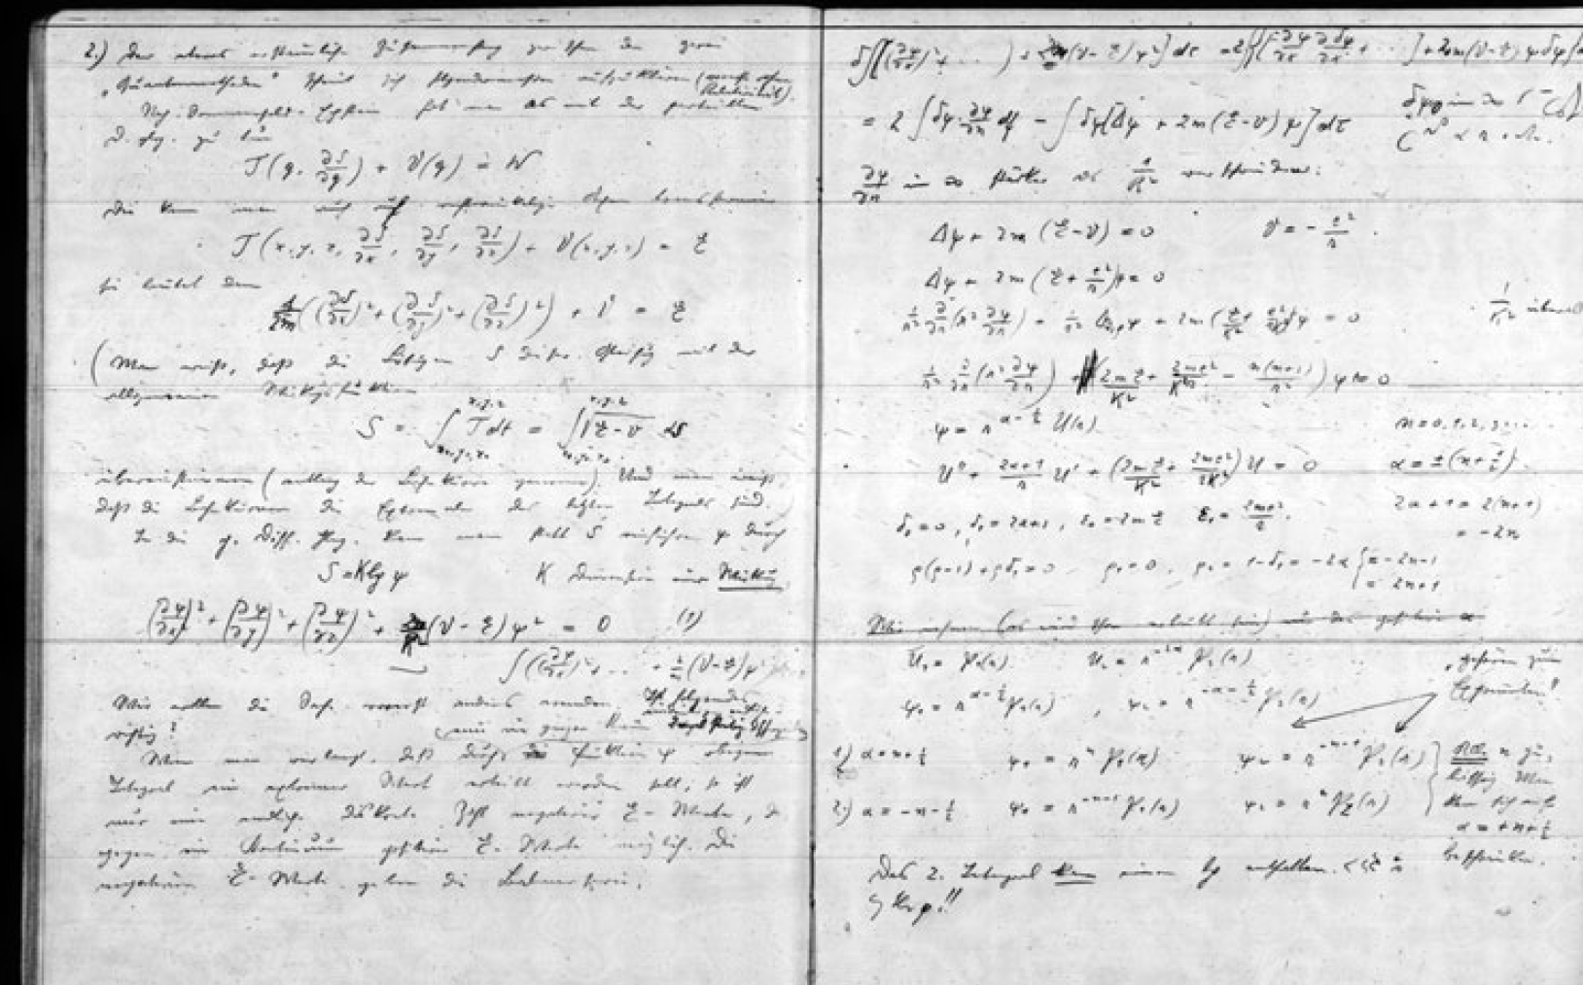

Slide 9
A total of four papers in 1926
無法如其他的波方程式由介質的性質推導！
根據少數的線索，猜出物質波的波動方程式。

Slide 10
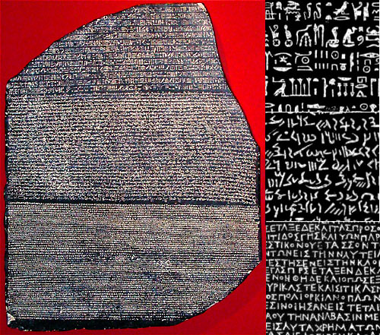
這個方程式是以一個翻譯表猜出來的：
$$p↔−iℏ\frac{∂}{∂x}$$
$$E↔iℏ\frac{∂}{∂t}$$
動量翻譯為對空間微分的運算
能量翻譯為對時間微分的運算
粒子
波動
物理量
運算

Slide 11
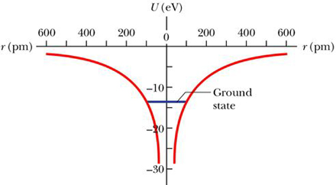
電子的動量與能量滿足以下的關係：
$$\frac{p^{2}}{2m}+V=E$$
$$−iℏ\frac{∂}{∂x}↔p$$
$$iℏ\frac{∂}{∂t}↔E$$
$$−\frac{ℏ^{2}}{2m}\frac{∂^{2}}{∂x^{2}}+V\left(x\right)=iℏ\frac{∂}{∂t}$$
?
$$−\frac{ℏ^{2}}{2m}\frac{∂^{2}Ψ}{∂x^{2}}+V\left(x\right)Ψ=iℏ\frac{∂Ψ}{∂t}$$
運算得作用在函數之上才算數！
Schrodinger Wave Equation

Slide 12
穩定的電子，能量固定。尋找對應固定能量$E$的電子波的解：
$$iℏ\frac{∂}{∂t}↔E$$
$$\left(iℏ\frac{∂}{∂t}\right) Ψ=E∙Ψ$$
$E$是能量的數值。
代入薛丁格方程式
$$−\frac{ℏ^{2}}{2m}\frac{∂^{2}Ψ}{∂x^{2}}+V\left(x\right)Ψ=iℏ\frac{∂Ψ}{∂t}$$
$ψ_{E}$滿足：
$$\frac{d^{2}ψ_{E}}{dx^{2}}=\frac{2m}{ℏ^{2}}\left[V\left(x\right)−E\right]∙ψ_{E}$$
與時間無關的薛丁格方程式
在很多情況下，此方程式只有對某些能量值$E$才有解！數學的本徵值問題。
穩定狀態的電子波要有解，能量就不能是任意連續分布。

Slide 13
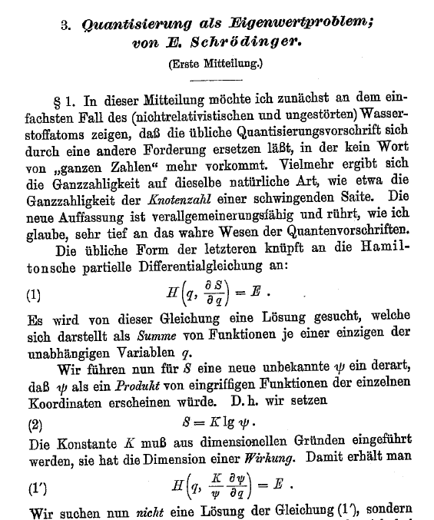
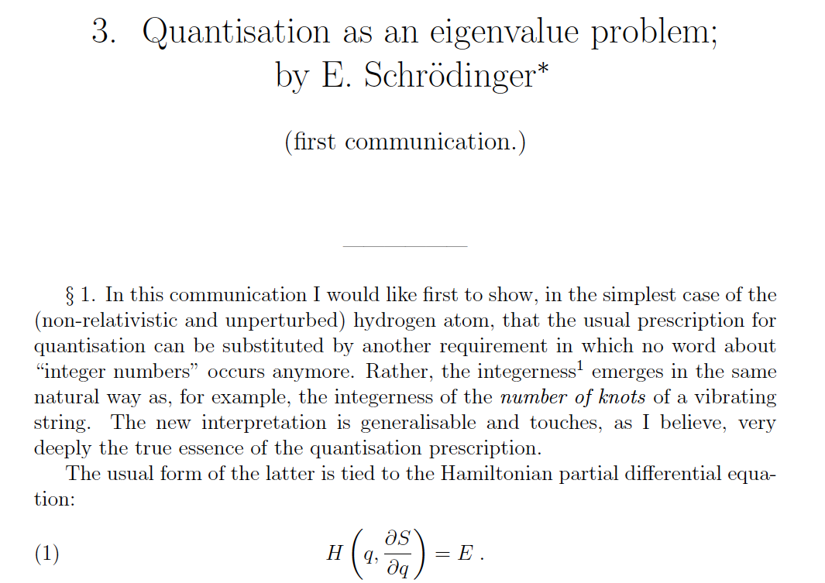
Quantization as an Eigenvalue Problem 1926
能量的量子化作為（不過就是）一個本徵值問題
量子化的整數特性會如震動弦駐波的整數節點一樣自然浮現！

Slide 14
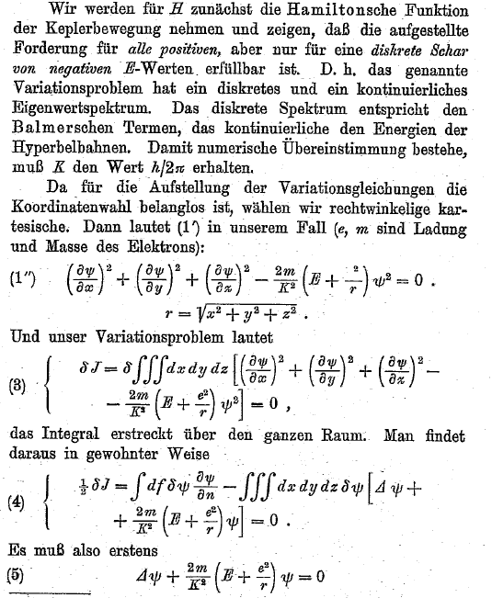
$$\frac{d^{2}ψ_{E}}{dx^{2}}=\frac{2m}{ℏ^{2}}\left[V\left(x\right)−E\right]∙ψ_{E}$$
Schrodinger Equation

Slide 15
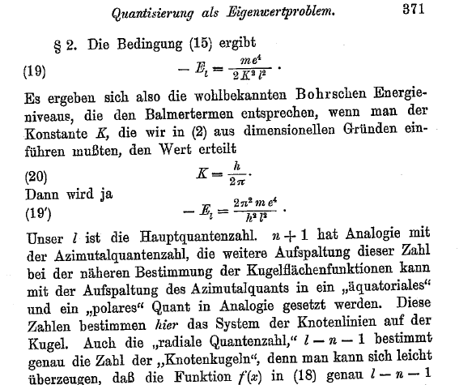
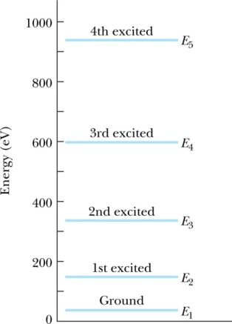
此方程式只有對某些能量值$E$才有解！數學的本徵值問題。
氫原子能階
薛丁格能嚴格地得到正確的氫原子能階是天大的成就！
而且完全只用大家所熟悉的波的概念！
這個方法到現在都是解氫原子能階最簡單的方法。
能量的量子化原來是電子的波性的表現！

Slide 16
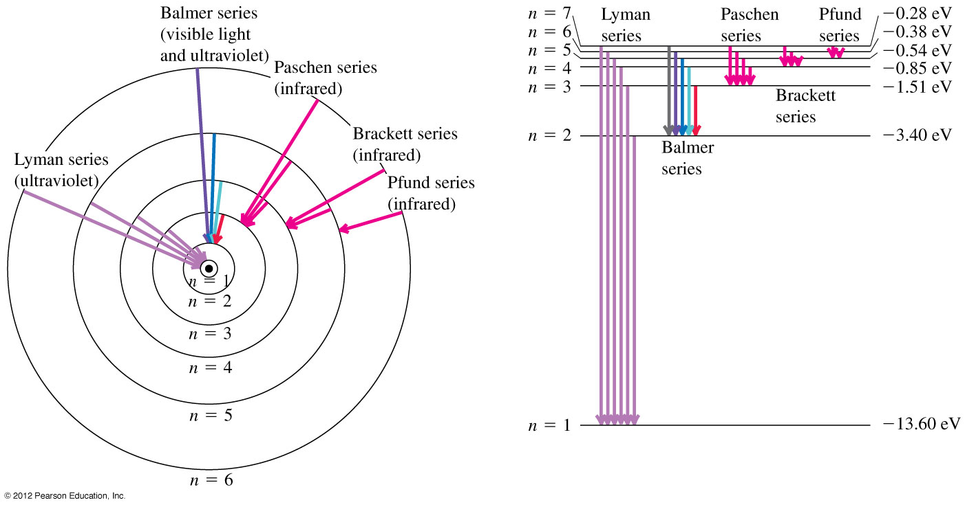
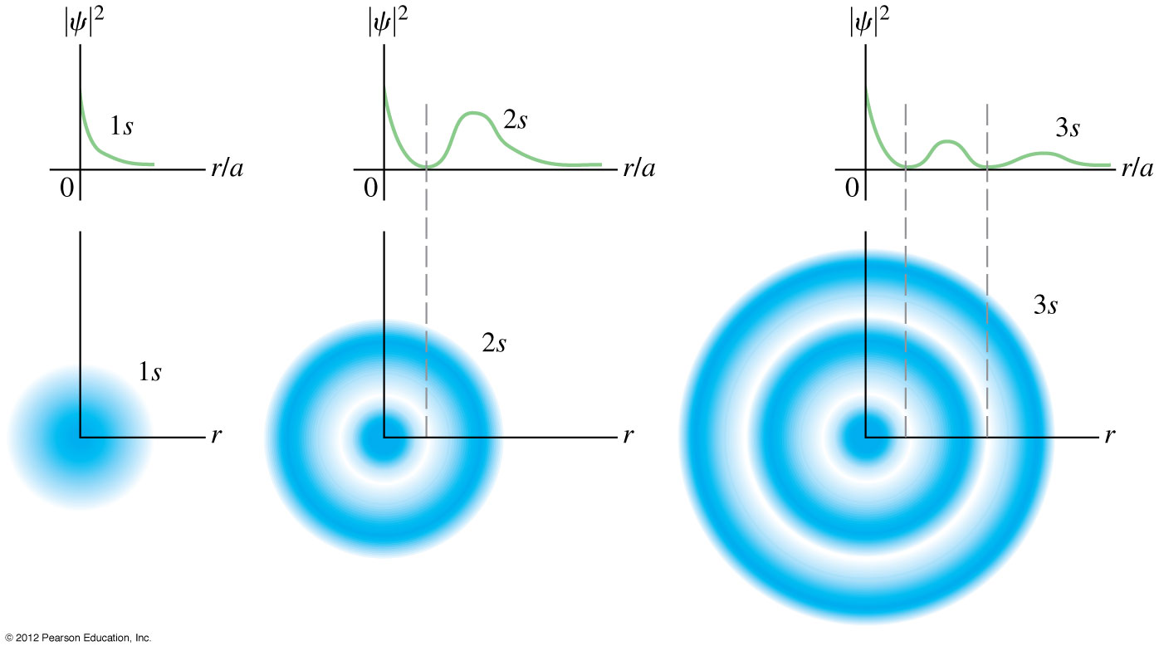
肯定是錯的波爾原子模型，唯一確定的、正確的就是能階。
現在薛丁格發現能階是電子波的自然結果。
所以可以說，上帝透過波爾原子模型，所想傳達的訊息：電子確實是波！

Slide 17
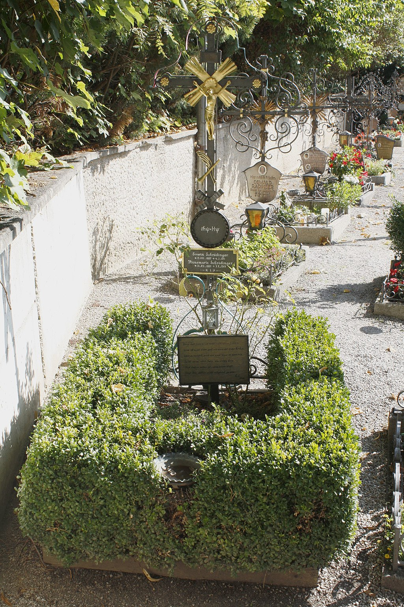

Slide 18
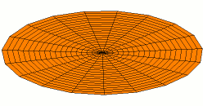
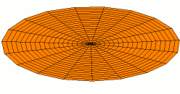
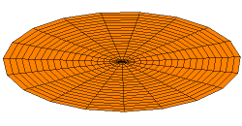
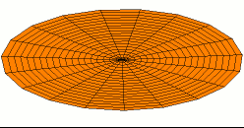
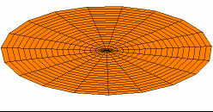
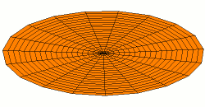
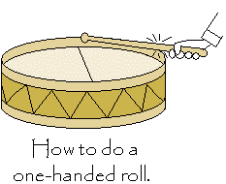
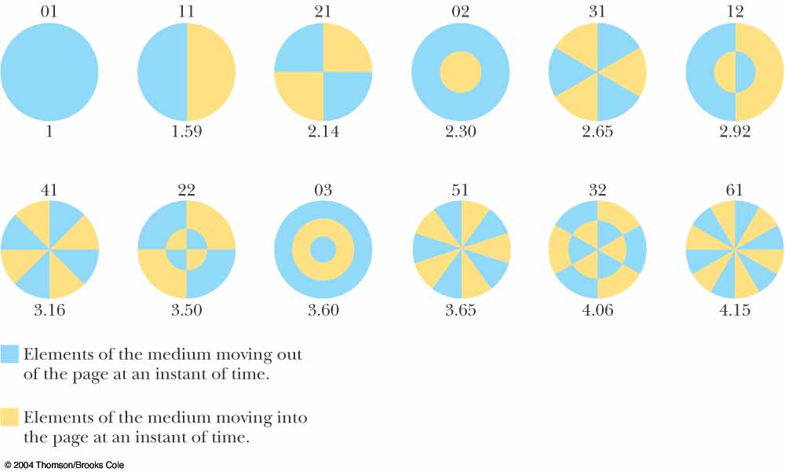
物體的變形模式有無限多個，
每一個模式的振動頻率不同！模式是離散分布的。
模式可以分離地一個一個以自然數編號。
電子的波性很自然地解釋了：在原子核周圍的電子的狀態是分離的能態！

Slide 20
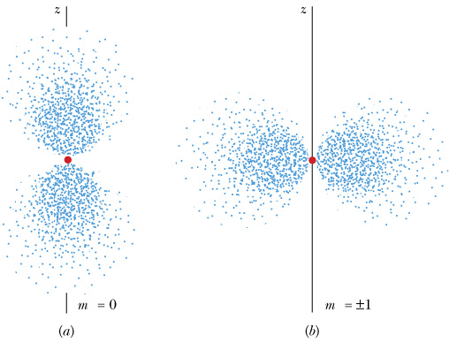

Slide 21
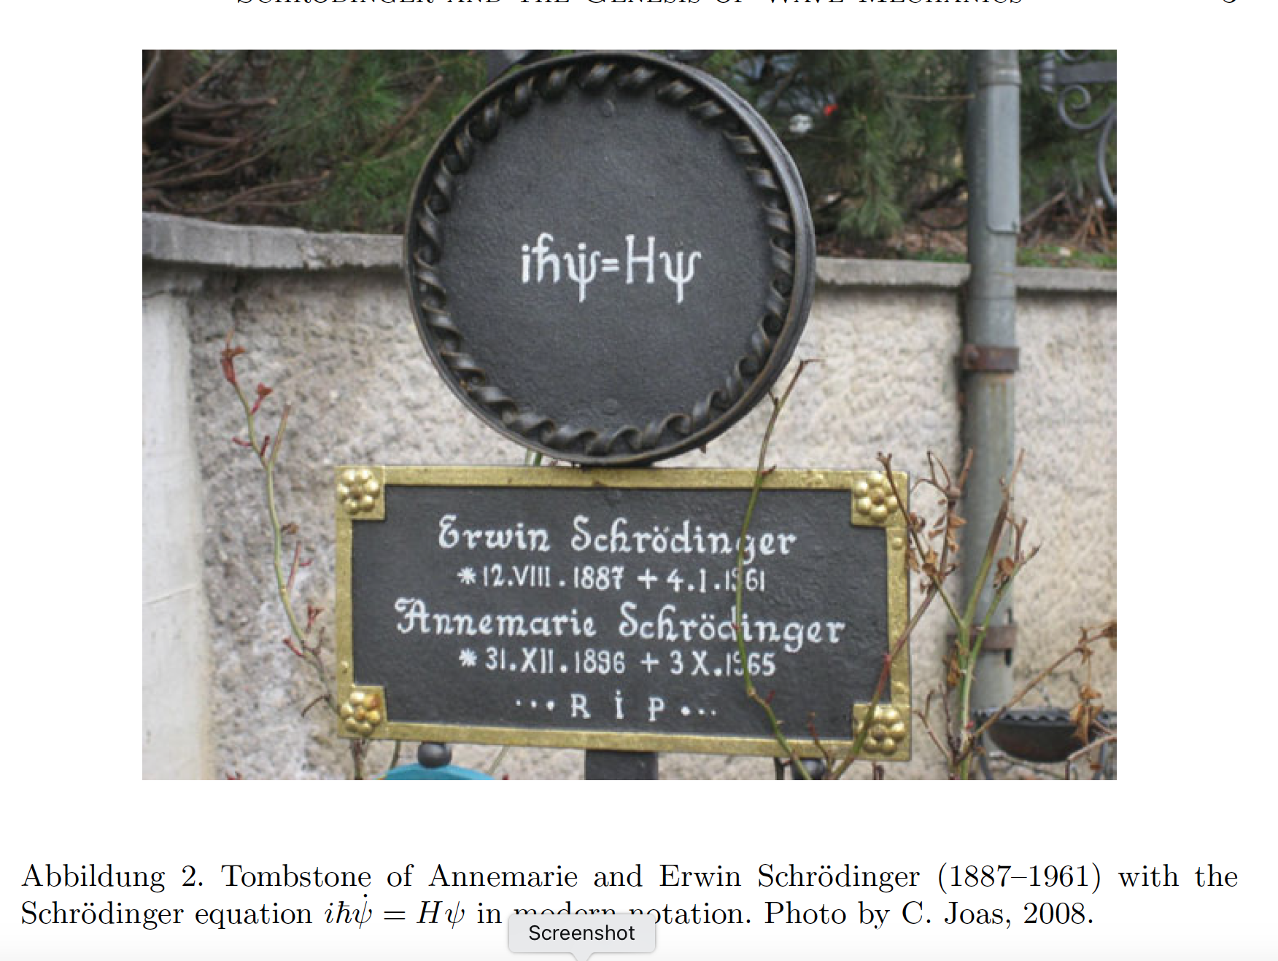
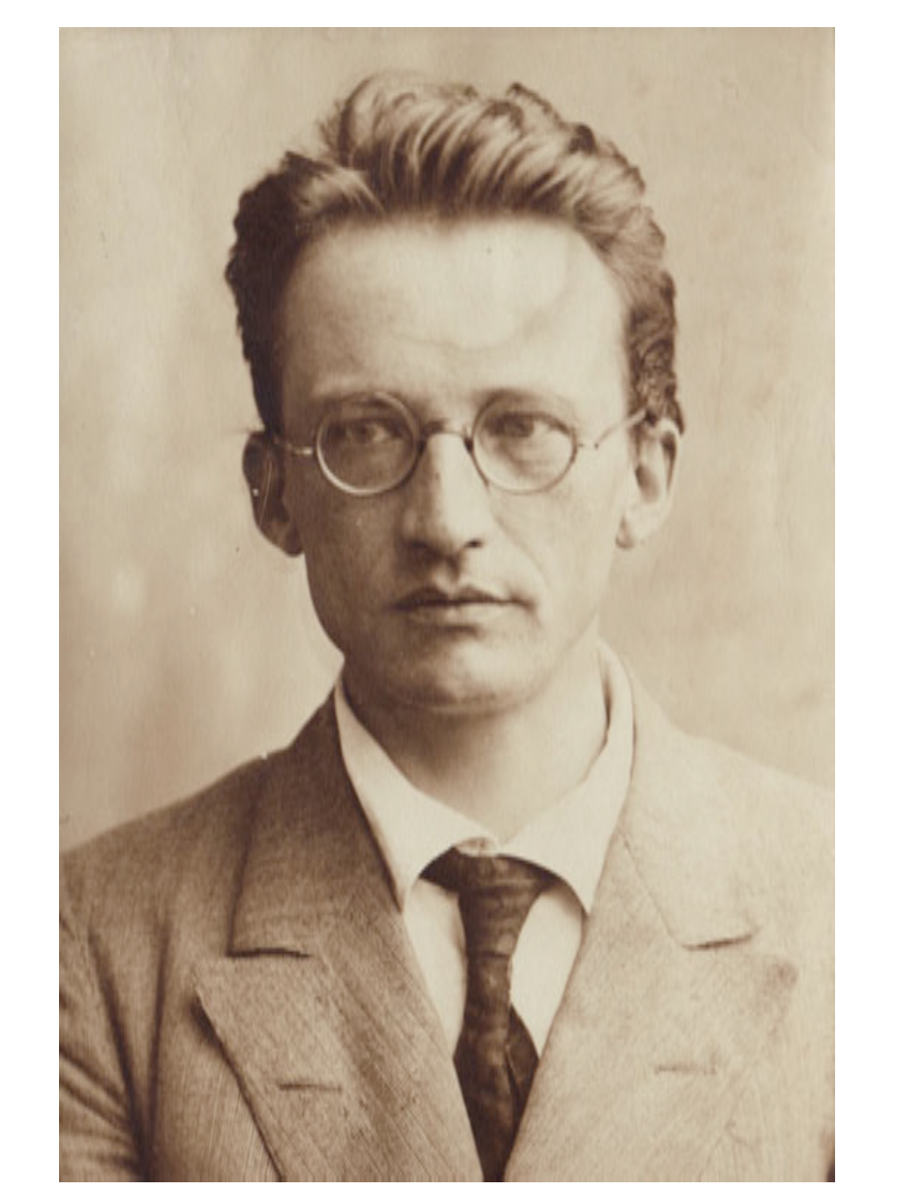

Slide 22
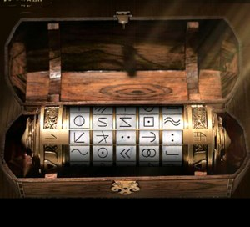
找物質波的波方程式如同解讀一個密碼

Slide 23
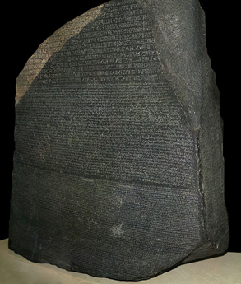
解碼，如果如一個古老的失傳的語言，有對照表就非常有用
Rosetta Stone
It was created in 196 BC, discovered by the French in 1799 at Rosetta

Slide 24
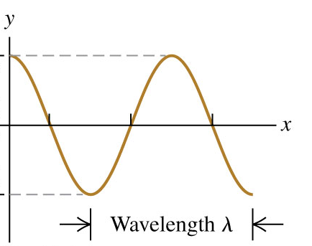
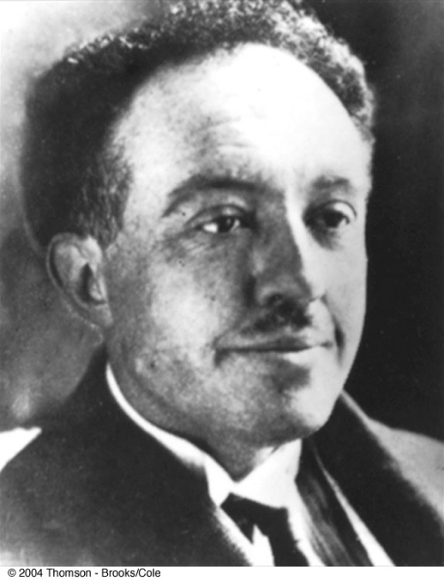
找尋波方程式時可以用的線索：粒子如何對應波？
德布羅意的猜想：一個不受力、動量固定的自由粒子對應於波長固定的正弦波。
牛頓第一運動定律！
波函數 wavefunction
$$Ψ=A\left[\cos\left(kx−ωt\right)\right]$$
粒子與波的翻譯表
$$E=hf$$
$$E=ℏω$$
$$\frac{p^{2}}{2m}=E$$
$$\frac{ℏ^{2}}{2m}k^{2}=ℏω$$
$$p=\frac{h}{λ}$$
$$p=ℏk$$
尋找一個波方程式可以得到這個關係。

Slide 25
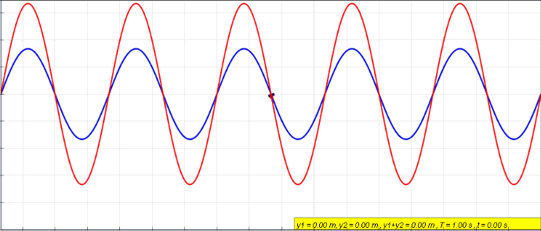
$$Ψ=A\left[\cos\left(kx−ωt\right)\right]$$
但這個 wavefunction 用在電子波會有問題！
疊加後就是傳統的駐波，駐波會在特定時間波函數全為零！
但電子不能有任何時間不見了！

Slide 26
正弦波還有另一個寫法：虛數的指數函數，這會不會是電子波正確的寫法呢？
$${Ψ\left(x,t\right)=Ae}^{i\left(kx−ωt\right)}$$
相似的疊加，不會有全部為零的片刻！可能可以！

Slide 28
$${Ψ\left(x,t\right)=Ae}^{i\left(kx−ωt\right)}$$
虛數的指數函數可能是電子波正確的寫法，這個寫法在一般的波也用過：
一般的波，滿足如下的波方程式：
$$\frac{∂^{2}Ψ}{∂x^{2}}=\frac{1}{v^{2}}\frac{∂^{2}Ψ}{∂t^{2}}$$
這個虛數的指數函數有實數部與虛數部，分別是同相的餘弦波與正弦波！
$$Ψ=A\left[\cos\left(kx−ωt\right)+i\sin\left(kx−ωt\right)\right]$$
$$e^{iθ}=\cos{θ}+i\sin{θ}$$
虛數或複數的指數函數具有非常簡單的微分特性：
$$\frac{d^{n}}{dx^{n}}e^{ix}={\left(i\right)}^{n}∙e^{ix}$$
$$\frac{d^{n}}{dx^{n}}e^{αx}={\left(α\right)}^{n}∙e^{αx}$$
雖然明明知道一般波函數是實數不是複數，但複數的指數函數很方便計算，
我們可以先將以虛數的指數函數寫成的解代入波方程式，找到$k−ω$的關係。
最後再加上波函數必須為實數的條件。

Slide 29
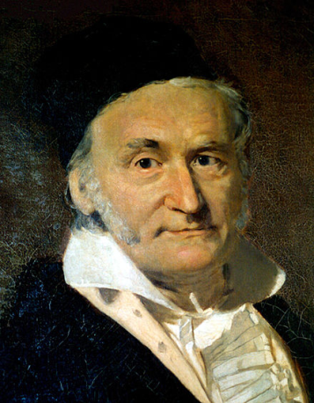
$$e^{iθ}≡\cos{θ}+i\sin{θ}$$
Euler’s Formula
虛數的指數函數
$$\frac{d}{dθ}e^{iθ}=−\sin{θ}+i\cos{θ}=ie^{iθ}$$
$$\frac{d^{2}}{dθ^{2}}e^{iθ}=−\cos{θ}−i\sin{θ}=−e^{iθ}=i^{2}e^{iθ}$$
Carl Friedrich Gauss (1777–1855)
正好是我們期待指數函數必須滿足的微分關係。
$$\frac{d^{n}}{dx^{n}}e^{iαx}={\left(iα\right)}^{n}∙e^{iαx}$$
$$e^{iα}∙e^{iβ}=\left(\cos{α}+i\sin{α}\right)∙\left(\cos{β}+i\sin{β}\right)=$$
$$\left(\cos{α}\cos{β}−\sin{α}\sin{β}\right)+i\left(\sin{α}\cos{β}+\cos{α}\sin{β}\right)=$$
$$\cos\left(α+β\right)+i\sin\left(α+β\right)=e^{i\left(α+β\right)}$$
正好是我們期待指數函數必須滿足的乘積關係。
此定義滿足指數函數所有重要性質！

Slide 30
我們可以更進一步定義複數$α=a+iθ$的指數函數：
$$e^{α}=e^{a+iθ}=e^{a}e^{iθ}=e^{a}\left(\cos{θ}+i\sin{θ}\right)$$
$$e^{iθ}=\cos{θ}+i\sin{θ}$$
在複數平面上表示，$a$ 決定絕對值，$θ$ 決定幅角
Im
$$\left|e^{iθ}\right|=1$$
$$\left|e^{a+iθ}\right|=e^{a}$$
$$\left|mn\right|=\left|m\right|∙\left|n\right|$$
θ
Re
$${\left|A+B\right|}^{2}=\left(A^{∗}+B^{∗}\right)\left(A+B\right)={\left|A\right|}^{2}+{\left|B\right|}^{2}+A^{∗}B+B^{∗}A$$
$$\frac{d^{n}}{dx^{n}}e^{αx}={\left(α\right)}^{n}∙e^{αx}$$
所以，複數的指數函數，所有的微分都與自己成正比！

Slide 31
虛數或複數的指數函數具有非常簡單的微分特性：
$$\frac{d^{n}}{dx^{n}}e^{αx}={\left(α\right)}^{n}∙e^{αx}$$
$α$是任意複數常數。
$$\frac{∂^{n}Ψ}{∂x^{n}}={\left(ik\right)}^{n}∙Ψ$$
$$\frac{∂^{n}Ψ}{∂t^{n}}={\left(−iω\right)}^{n}∙Ψ$$
$${Ψ\left(x,t\right)=Ae}^{i\left(kx−ωt\right)}$$
將此波函數代入，可以確定它的確是波方程式的解，只要：
$$\frac{∂^{2}Ψ}{∂x^{2}}=\frac{1}{v^{2}}\frac{∂^{2}Ψ}{∂t^{2}}$$
$$−k^{2}Ψ=−\frac{1}{v^{2}}ω^{2}Ψ$$
$$k^{2}=\frac{1}{v^{2}}ω^{2}$$
Dispersion Relation
$k,ω$滿足色散關係！
波方程式給出了色散關係！
那麼，從色散關係就能倒回去得到波方程式！

Slide 32
畢竟波函數不是複數，最後再加上波函數必須為實數的條件。這很容易：
$$\frac{∂^{2}Ψ}{∂x^{2}}=\frac{1}{v^{2}}\frac{∂^{2}Ψ}{∂t^{2}}$$
方程式的實數部
方程式的虛數部
$$Re\frac{∂^{2}Ψ}{∂x^{2}}=Re\frac{1}{v^{2}}\frac{∂^{2}Ψ}{∂t^{2}}$$
$$\frac{∂^{2}ReΨ}{∂x^{2}}=\frac{1}{v^{2}}\frac{∂^{2}ReΨ}{∂t^{2}}$$
$$\frac{∂^{2}ImΨ}{∂x^{2}}=\frac{1}{v^{2}}\frac{∂^{2}ImΨ}{∂t^{2}}$$
複數解的實數部與虛數部都滿足波方程式！
複數解的實數部與虛數部彼此獨立的！
實數部與虛數部都是解。
$$ReΨ\left(x,t\right)=Re e^{i\left(kx−ωt\right)}=\cos\left(kx−ωt\right)$$

Slide 33
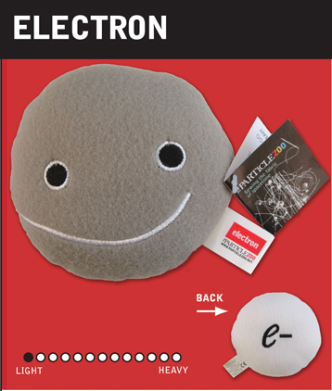
現在把同樣辦法用在電子波：
對電子波而言，色散關係如下：
$$\frac{p^{2}}{2m}=E$$
$$E=ℏω$$
$$\frac{ℏ^{2}}{2m}k^{2}=ℏω$$
對於自由電子，已知：
$$p=ℏk$$
如果模仿前述的波方程式，在色散關係乘一個自由電子波函數：
$${Ψ=Ae}^{i\left(kx−ωt\right)}$$
$$\frac{ℏ^{2}}{2m}k^{2}Ψ=ℏωΨ$$
已知，對這一個波函數取時空微分就分別得到$k,ω$：
$$\frac{∂^{n}Ψ}{∂x^{n}}={\left(ik\right)}^{n}∙Ψ$$
$$\frac{∂^{n}Ψ}{∂t^{n}}={\left(−iω\right)}^{n}∙Ψ$$
由色散關係，自然猜出可以得出此關係的波方程式如下：
$$−\frac{ℏ^{2}}{2m}\frac{∂^{2}Ψ}{∂x^{2}}=iℏ\frac{∂Ψ}{∂t}$$
Schrodinger Wave Equation

Slide 34
$$−\frac{ℏ^{2}}{2m}\frac{∂^{2}Ψ}{∂x^{2}}=iℏ\frac{∂Ψ}{∂t}$$
方程式的實數部
方程式的虛數部
$$−\frac{ℏ^{2}}{2m}\frac{∂^{2}ReΨ}{∂x^{2}}=−ℏ\frac{∂ImΨ}{∂t}$$
$$−\frac{ℏ^{2}}{2m}\frac{∂^{2}ImΨ}{∂x^{2}}=ℏ\frac{∂ReΨ}{∂t}$$
現在解的實數部與虛數部是糾纏在一起的！
解的實數部與虛數部不是彼此獨立的！
所以我已經不能要求這個電子波函數是實數了！
假戲真作！弄假成真。
電子波函數真的是複數！它的實數部與虛數部都有意義，且糾纏在一起。

Slide 35
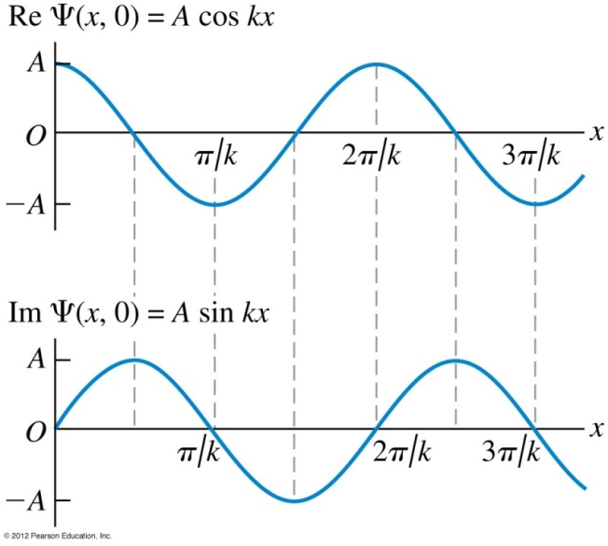
自由電子波完整的複數的波函數：
$$\frac{ℏ^{2}}{2m}k^{2}=ℏω$$
$${Ψ=Ae}^{i\left(kx−ωt\right)}=A\left[\cos\left(kx−ωt\right)+i\sin\left(kx−ωt\right)\right]$$
滿足此Schrodinger Wave Equation
?
$$−\frac{ℏ^{2}}{2m}\frac{∂^{2}Ψ}{∂x^{2}}=iℏ\frac{∂Ψ}{∂t}$$

Slide 36
請注意：在上述的推導，以下的對應關係扮演重要角色：
$$\frac{∂^{n}Ψ}{∂x^{n}}={\left(ik\right)}^{n}∙Ψ$$
$$\frac{∂}{∂x}↔ik$$
$$\frac{∂^{n}Ψ}{∂t^{n}}={\left(−iω\right)}^{n}∙Ψ$$
$$\frac{∂}{∂t}↔−iω$$
這暗示我們：在量子翻譯表中，時間微分翻譯為$ω$，位置微分翻譯為$k$。
左手邊的運算作用於自由電子波函數時，與右手邊的數乘該波函數一樣。

Slide 37
我們又已經知道：$ω$翻譯為$E$，$k$翻譯為$p$。
因此，終極翻譯表，直接由粒子圖像翻譯為波函數的運算！
$$\frac{∂}{∂x}↔ik$$
$$p=ℏk$$
$$−iℏ\frac{∂}{∂x}↔p$$
$$\frac{∂}{∂t}↔−iω$$
$$E=ℏω$$
$$iℏ\frac{∂}{∂t}↔E$$
動量直接翻譯為空間微分運算。
這個翻譯後來證明連對非正弦波都對！
能量直接翻譯為時間微分運算。
$$\frac{p^{2}}{2m}=E$$
$$−\frac{ℏ^{2}}{2m}\frac{∂^{2}}{∂x^{2}}=iℏ\frac{∂}{∂t}$$
$$−\frac{ℏ^{2}}{2m}\frac{∂^{2}Ψ}{∂x^{2}}=iℏ\frac{∂Ψ}{∂t}$$
運算得運算於某個東西之上。
Schrodinger Wave Equation
這東西自然是波函數$Ψ$。
粒子
波動

Slide 38
將波函數的運算動作取名，定義為一個個算子Operator！
$$−\frac{ℏ^{2}}{2m}\frac{∂^{2}Ψ}{∂x^{2}}=iℏ\frac{∂Ψ}{∂t}$$
$$−iℏ\frac{∂}{∂x}≡\hat{p}$$
$$iℏ\frac{∂}{∂t}≡\hat{H}$$
動量就是空間微分運算
能量就是時間微分運算
大膽地猜，所有物理量都對應到一個算子！
$$\frac{p^{2}}{2m}=E$$
$$\frac{{\hat{p}}^{2}}{2m}=\hat{H}$$
若有古典對應，$\hat{H}$就採取古典一樣的形式，
古典
量子

Slide 39
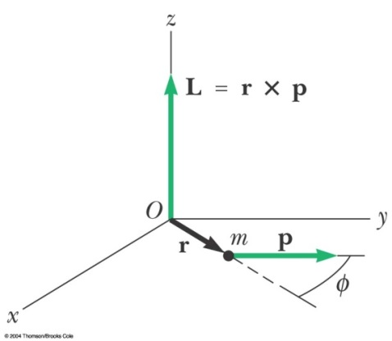
角動量算子
$$\vec{L}=\vec{r}×\vec{p}$$
$$L_{z}=xp_{y}−yp_{x}$$
$$L_{z}=−iℏ\left(x\frac{∂}{∂y}−y\frac{∂}{∂x}\right)$$
$$L_{x}=−iℏ\left(y\frac{∂}{∂z}−z\frac{∂}{∂y}\right)$$
$$L_{x}=yp_{z}−zp_{y}$$
$$L_{y}=zp_{x}−xp_{z}$$
$$L_{y}=−iℏ\left(z\frac{∂}{∂x}−x\frac{∂}{∂z}\right)$$

Slide 40
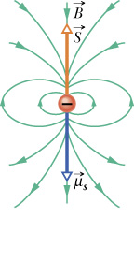
所有物理量都對應到一個運算的算子！例如電子自旋的情況，
電子自旋的狀態只有兩個，
狀態
$$\left|\left.↑\right\rangle \right.=\left(\begin{matrix}1 \\ 0\end{matrix}\right)$$
$$\left|\left.↓\right\rangle \right.=\left(\begin{matrix}0 \\ 1\end{matrix}\right)$$
$c_{1}\left|\left.↑\right\rangle \right.+$ $c_{2}\left|\left.↓\right\rangle \right.=\left(\begin{matrix}c_{1} \\ c_{2}\end{matrix}\right)$
或是兩者的疊加狀態，因此組成一二維線性空間。
線性空間上運算就是線性變換，而線性變換等價於矩陣。
自旋角動量，大膽猜想在此二維線性空間上，就表示為$2×2$矩陣：
$${\hat{S}}_{x}=\frac{1}{2}\left(\begin{matrix}0 & 1 \\ 1 & 0\end{matrix}\right)$$
$${\hat{S}}_{y}=\frac{1}{2}\left(\begin{matrix}0 & −i \\ i & 0\end{matrix}\right)$$
$${\hat{S}}_{z}=\frac{1}{2}\left(\begin{matrix}1 & 0 \\ 0 & −1\end{matrix}\right)$$
在電磁學中，能量等於磁偶極矩與磁場的內積，
注意磁偶極矩與電子角動量成正比，若選磁場方向為z：
$$U=−\vec{μ}∙\vec{B}=\frac{e}{m}\vec{S}∙\vec{B}$$
$$\hat{H}=\frac{e}{m}\vec{S}∙\vec{B}=\frac{eB_{z}}{m}{\hat{S}}_{z}$$
在電子自旋的情況，能量算子$\hat{H}$就正比於沿磁場方向的自旋算子${\hat{S}}_{z}$。

Slide 41
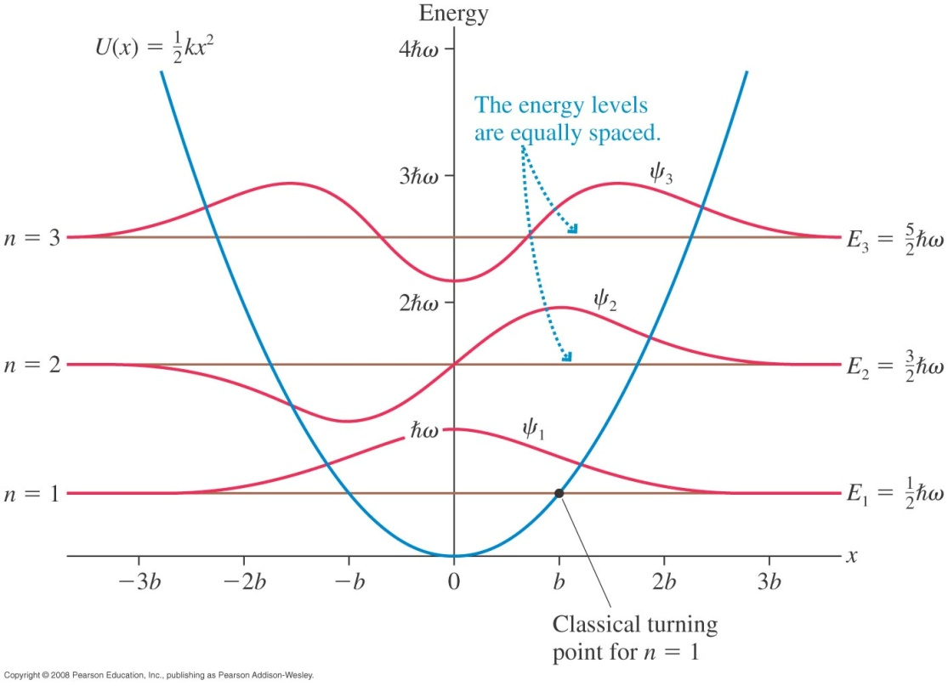
當電子不是自由粒子，而是受到一個位能的影響，假設翻譯表還是可以用！
此時動量與能量的關係要修改為：然後代入翻譯表：
$$\frac{p^{2}}{2m}+V=E$$
$$−iℏ\frac{∂}{∂x}↔p$$
$$iℏ\frac{∂}{∂t}↔E$$
電子波波方程式
$$−\frac{ℏ^{2}}{2m}\frac{∂^{2}Ψ}{∂x^{2}}+V\left(x\right)Ψ=iℏ\frac{∂Ψ}{∂t}$$
$$−\frac{ℏ^{2}}{2m}\frac{∂^{2}}{∂x^{2}}+V\left(x\right)=iℏ\frac{∂}{∂t}$$
Schrodinger Wave Equation 以上大致是一個猜出來的過程。
此方程式的正確性是在薛丁格以它計算出氫原子能階，才算確立。

Slide 43
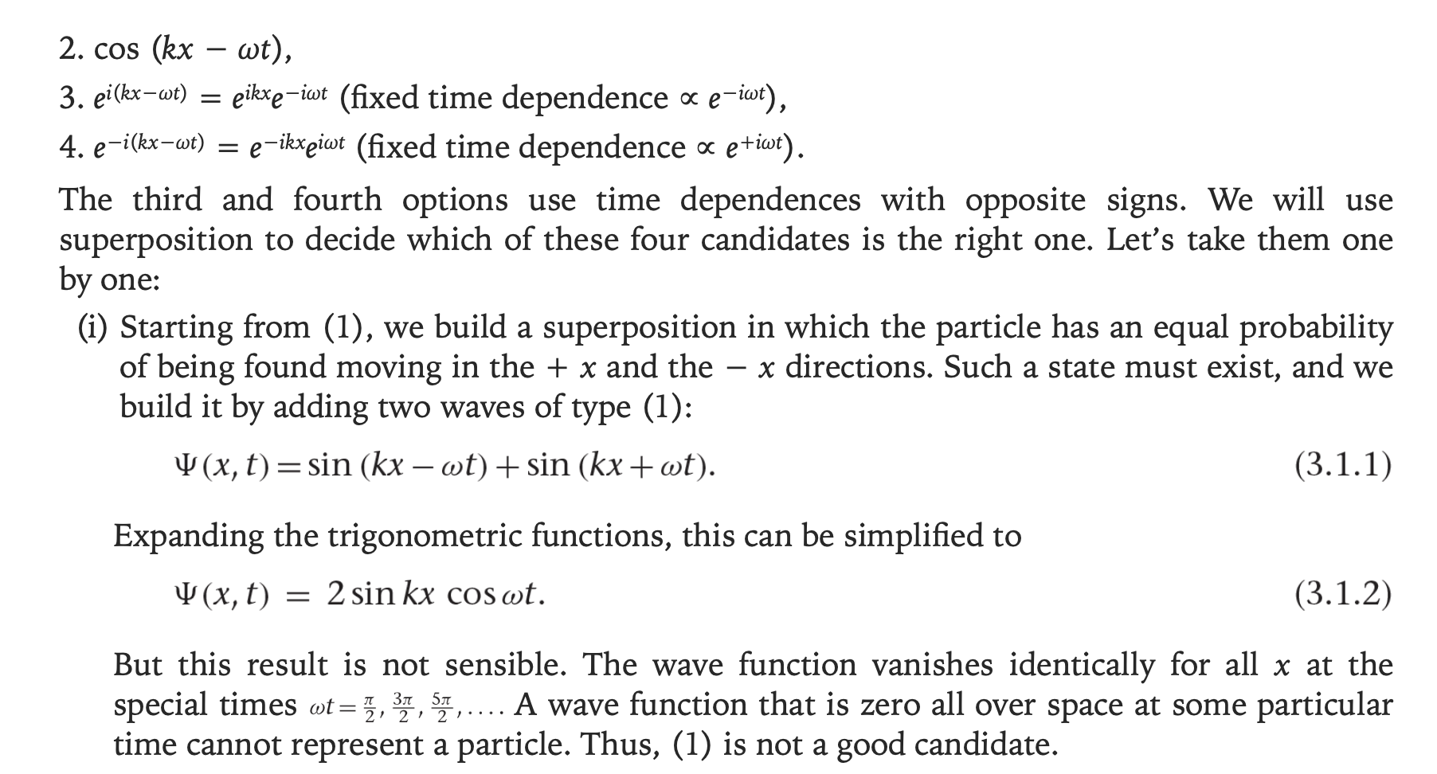

Slide 50
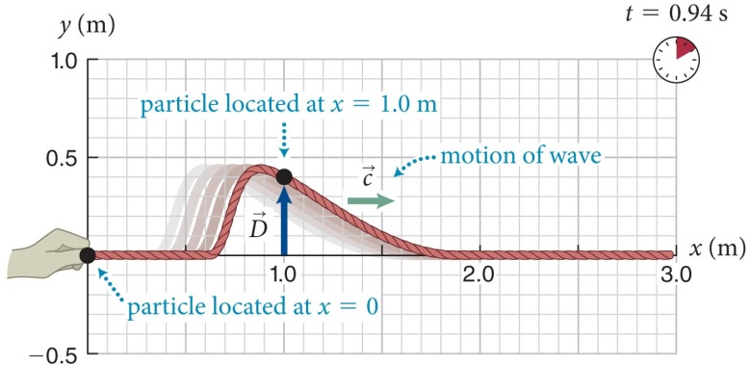
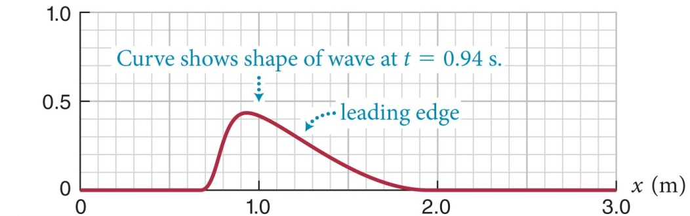
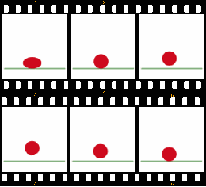
固定$t=t_{0}$，$Ψ\left(x,t\right)→Ψ\left(x,t_{0}\right)$，$波函數成為一個x的單變數函數。$
$$y\left(x,t\right)$$
$$y\left(x,t_{0}\right)$$
在古典波$y\left(x,t_{0}\right)$就是$t=t0$時的瞬間波形。
在電子波，$Ψ\left(x,t_{0}\right)$就描述電子在$t=t0$時瞬間的狀態，可稱為瞬間波函數。
這個瞬間波函數有時會以$ψ\left(x\right)$表示，又稱為狀態函數！

Slide 51
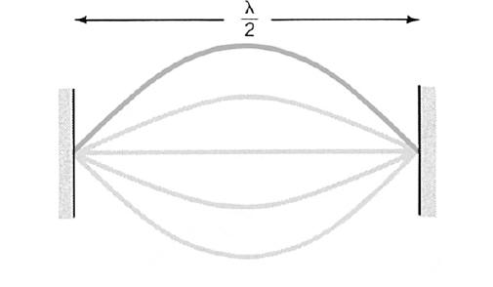
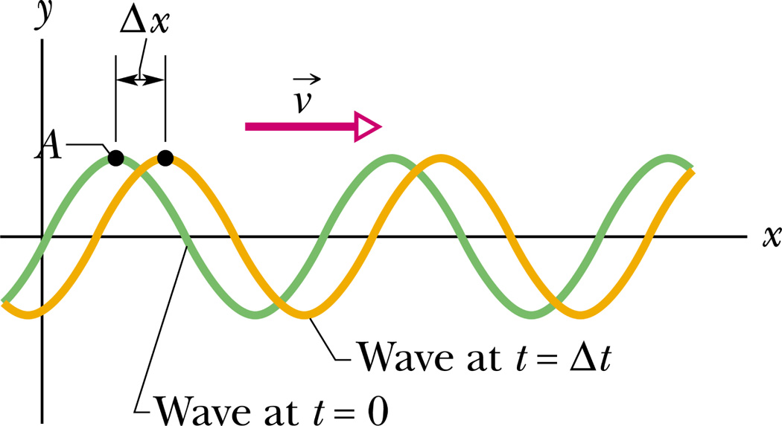
注意自由電子波的演化有一特徵與一般波完全迥異：
$${Ψ=Ae}^{i\left(kx−ωt\right)}=\left(Ae^{ikx}\right)∙e^{−iωt}$$
波函數的時間演化部分與空間部分可以完全分離separable。
$$Ψ\left(x,t\right)=ψ\left(x\right)∙φ\left(t\right)$$
$Ae^{ikx}$是時間為零時的瞬間波函數$Ψ\left(x,0\right)$，$e^{−iωt}$是未來的演化evolution。
不同位置$x$的起始條件與未來$t$的演化可分離，
表示不同位置$x$的波是用同樣方式、一起變化的。
這個特徵比較接近駐波
$$A∙\sin{kx}∙\cos{ωt}$$
一般行進波波函數是無法分離的！
$$A\cos\left(kx−ωt\right)$$
這樣可以分離的量子波函數，稱為定態。它可測量的量都與時間無關。

Slide 52
Schrodinger Wave Equation
$$−\frac{ℏ^{2}}{2m}\frac{∂^{2}Ψ}{∂x^{2}}+V\left(x\right)Ψ=iℏ\frac{∂Ψ}{∂t}$$
$Ψ\left(x,0\right)$就描述電子在$t=0$時的瞬間波函數，也就是起始條件。
如同古典波，接下來波型隨時間的演化evolution，就由波方程式決定，
給定起始條件，未來的波函數原則上可以完全被決定，沒有不確定性！
但複數波函數不是可以測量的物理量。
實驗顯示：波強度正比於以電子束進行實驗得到的分布，應可觀測。
既然可以測量，必須是實數。每一複數都攜帶著一個實數：絕對值。
$${\left|Ψ\right|}^{2}={\left(ReΨ\right)}^{2}+{\left(ImΨ\right)}^{2}=\left(ReΨ−i∙ImΨ\right)∙\left(ReΨ+i∙ImΨ\right)=Ψ^{∗}∙Ψ$$
波強度可以以波函數的絕對值平方${\left|Ψ\left(x,t\right)\right|}^{2}$計算。
$$I={\left|Ψ\left(x,t\right)\right|}^{2}=Ψ^{∗}\left(x,t\right)∙Ψ\left(x,t\right)$$

Slide 53
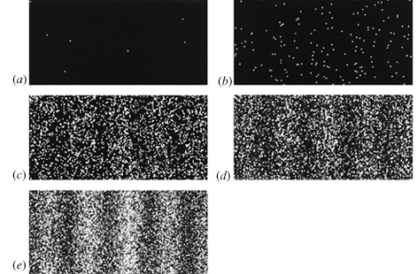
自由電子波波函數及其機率解釋能計算雙狹縫干涉的粒子分佈嗎？

Slide 54
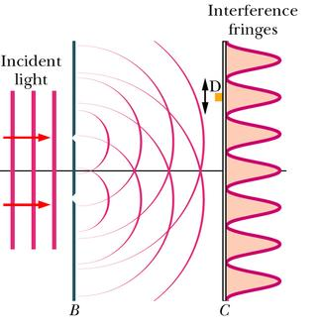
$$Ψ=Ψ_{1}+Ψ_{2}={Ae}^{i\left(kx_{1}−ωt\right)}+{Ae}^{i\left(kx_{2}−ωt\right)}$$
$x_{1},x_{2}$是狹縫1,2距觀測點的距離！
觀測點的電子波強度：
$${\left|Ψ_{1}+Ψ_{2}\right|}^{2}=\left(Ψ_{1}^{∗}+Ψ_{2}^{∗}\right)\left(Ψ_{1}+Ψ_{2}\right)={\left|Ψ_{1}\right|}^{2}+{\left|Ψ_{2}\right|}^{2}+Ψ_{2}^{∗}Ψ_{1}+Ψ_{1}^{∗}Ψ_{2}$$
$$=P_{1}+P_{2}+2Re Ψ_{1}^{∗}Ψ_{2}=2{\left|A\right|}^{2}+2Re Ψ_{1}^{∗}Ψ_{2}$$
2-16
$Re Ψ_{1}^{∗}Ψ_{2}$就是干涉的結果！
$$Re Ψ_{1}^{∗}Ψ_{2}=Re \left[{A^{∗}e}^{−i\left(kx_{1}−ωt\right)}∙{Ae}^{i\left(kx_{2}−ωt\right)}\right]={\left|A\right|}^{2}Re\left[e^{−ik\left(x_{1}−x_{2}\right)}\right]={\left|A\right|}^{2}\cos{k\left(x_{1}−x_{2}\right)}$$
$$x_{1}$$
$${\left|Ψ_{1}+Ψ_{2}\right|}^{2}=2{\left|A\right|}^{2}\left[1+\cos{k\left(x_{1}−x_{2}\right)}\right]$$
$$x_{2}$$

Slide 55
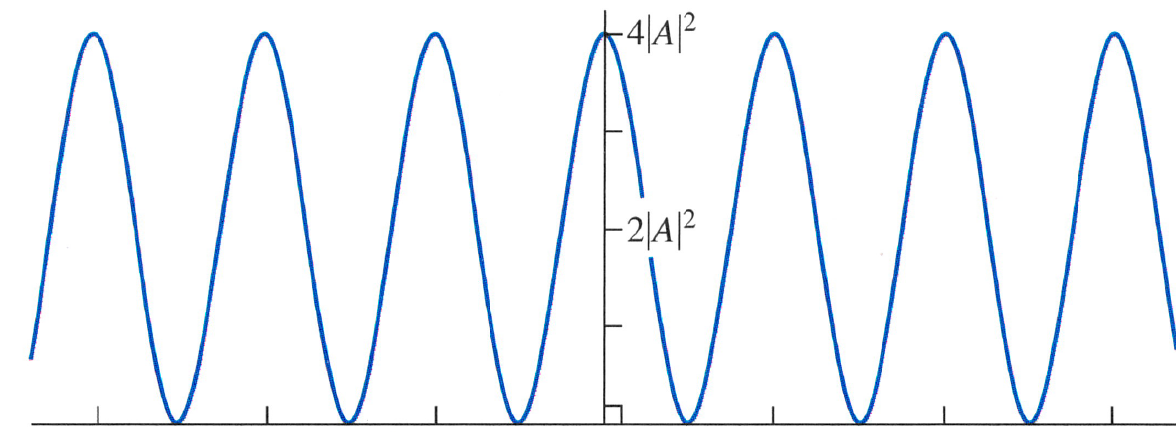
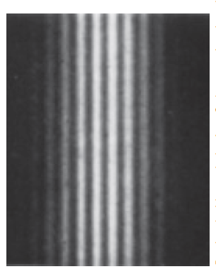
$${\left|Ψ_{1}+Ψ_{2}\right|}^{2}=2{\left|A\right|}^{2}\left[1+\cos{k\left(x_{1}−x_{2}\right)}\right]=4{\left|A\right|}^{2}{\left(\cos{\frac{k\left(x_{1}−x_{2}\right)}{2}}\right)}^{2}$$
與一般雙狹縫干涉完全一致！
$$x_{1}−x_{2}$$
以虛數指數函數描述自由電子，
以波函數絕對值為當地的波強度。
證實是正確的方向！

Slide 56
物質波的機率解釋 Max Born 1926
一顆粒子在各處的物質波的強度 ≈ 在該處發現此粒子的機率
波強度可以以波函數的絕對值平方${\left|Ψ\left(x,t\right)\right|}^{2}$計算。
$$I={\left|Ψ\left(x,t\right)\right|}^{2}=Ψ^{∗}\left(x,t\right)∙Ψ\left(x,t\right)$$

Slide 57
$x是連續變數$，所以機率大小是以機率密度表示！
時間為$t的瞬間$在$x$與$x+dx$之間發現該粒子的機率，可以寫成：
（意思就是位置在$x$附近，不準度大約是$dx$）
$$P\left(x,t\right)∙dx={\left|Ψ\left(x,t\right)\right|}^{2}∙dx=Ψ^{∗}\left(x,t\right)∙Ψ\left(x,t\right)∙dx$$
此瞬間$t$的波函數絕對值平方${\left|Ψ\left(x,t\right)\right|}^{2}$就是此瞬間的機率密度$P\left(x\right)$。
$$x$$
$$x+dx$$
$$\int_{a}^{b}{{\left|Ψ\left(x,t\right)\right|}^{2}∙dx }$$
有時會以點的數目來表示機率大小！
將機率密度積分，得到瞬間在$a$與$b$之間發現該粒子的機率。

Slide 58
發現該粒子的總機率必需等於 1。
$$\int_{−∞}^{∞}{{\left|Ψ\left(x,t\right)\right|}^{2}∙dx }=1$$
機率密度的總積分必需等於 1。
歸一化條件 Normalization Condition
這個是電子波函數在薛丁格方程式以外必須滿足的額外的條件。
光子或會衰變生成的粒子就不滿足此條件。
但總機率是不是會隨時間變化？

Slide 59
計算機率密度的時變率：
$$\frac{∂}{∂t}{\left|Ψ\left(x,t\right)\right|}^{2}=\frac{∂}{∂t}\left[Ψ^{∗}\left(x,t\right)∙Ψ\left(x,t\right)\right]=\frac{∂Ψ^{∗}}{∂t}∙Ψ+Ψ^{∗}∙\frac{∂Ψ}{∂t}$$
薛丁格方程式給出波函數的時變率：
$$\frac{∂Ψ}{∂t}=i\frac{ℏ}{2m}\frac{∂^{2}Ψ}{∂x^{2}}−\frac{i}{ℏ}V\left(x\right)Ψ$$
$$\frac{∂Ψ^{∗}}{∂t}=−i\frac{ℏ}{2m}\frac{∂^{2}Ψ^{∗}}{∂x^{2}}+\frac{i}{ℏ}V\left(x\right)Ψ^{∗}$$
代入前式，有位能的第二項會消掉：
$$\frac{∂}{∂t}P\left(x,t\right)=−i\frac{ℏ}{2m}\left(\frac{∂^{2}Ψ^{∗}}{∂x^{2}}∙Ψ−Ψ^{∗}∙\frac{∂^{2}Ψ}{∂x^{2}}\right)=−i\frac{ℏ}{2m}\frac{∂}{∂x}\left(\frac{∂Ψ^{∗}}{∂x}∙Ψ−Ψ^{∗}∙\frac{∂Ψ}{∂x}\right)≡\frac{∂}{∂x}j\left(x,t\right)$$
機率密度的時變率等於一個量的空間微分，這與電荷守恆式一樣。
$$\frac{∂}{∂t}P\left(x,t\right)=\frac{∂}{∂x}j\left(x,t\right)$$
$$\frac{∂}{∂t}Q=\vec{∇}∙\vec{j}$$
$$j\left(x,t\right)=−i\frac{ℏ}{2m}\left(\frac{∂Ψ^{∗}}{∂x}∙Ψ−Ψ^{∗}∙\frac{∂Ψ}{∂x}\right)$$
Probability Current
取機率密度時變率的全空間積分，右手邊會出現$j$在$±∞$的差，此處$Ψ$應為零。
$$\frac{∂}{∂t}\int_{−∞}^{∞}{dx∙P\left(x,t\right)}=\int_{−∞}^{∞}{dx∙\frac{∂}{∂x}j\left(x,t\right)}={\left.j(x,t)\right|}_{−∞}^{∞}=0$$
因此總機率守恆。

Slide 61
假設某時間時，瞬間波函數可以寫成：
$$Ae^{−μ\left|x\right|}$$
考慮其歸一化條件，並計算機率密度。

Slide 63
$$\frac{ℏ^{2}}{2m}k^{2}=ℏω$$
$${Ψ=Ae}^{i\left(kx−ωt\right)}$$
通常會說這是單一方向傳播的電子波，波長確定，動量確定。
$$\int_{−∞}^{∞}{{\left|Ψ\left(x,t\right)\right|}^{2}∙dx }=∞$$
但這一單一方向傳播電子波機率密度為一常數。
$$P={\left|Ψ\left(x,t\right)\right|}^{2}={\left|A\right|}^{2}$$
這個解根本不滿足Normalization Condition.
動量完全確定，位置完全不確定，（這是波狀的態的波函數）。
因為沒有任何位置資訊，不能稱它為沿+x方向運動的電子，
它只是擁有+x方向的動量，但並沒有任何實質東西的位置在改變。
在傳播與運動的是波函數的相位及波形，但那不是可觀察的物理量。
位置完全不確定，完全的全球化。

Slide 64
我們觀察到的粒子總是得有一些地方特色：區域性！

Slide 65
波函數$e^{i\left(kx−ωt\right)}$並不能描述圖中一個個自由運動的粒子。

Slide 66
$e^{i\left(kx−ωt\right)}$雖然不是一顆觀察到的自由電子的狀態，但具有確定的動量。
$e^{i\left(kx−ωt\right)}$是動量的本徵態Eigenstate，在自由空間中是定態Stationary State。
而且$e^{i\left(kx−ωt\right)}$可以作為材料，建造出比較像觀察到的自由電子的狀態：波包。
波包如粒子具有一些區域性，而這區域性又會如自由粒子般運動。
波包也滿足薛丁格方程式。

